Slide 1
Лятна почивка
Курсов проект по СЕМ
Изготвили: Емилиан Станков – 61740
Калоян Дърмонев - 61664

Slide 2
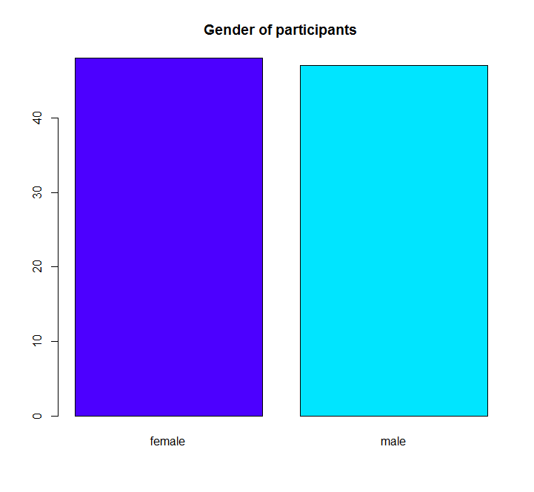
48
47

Slide 3
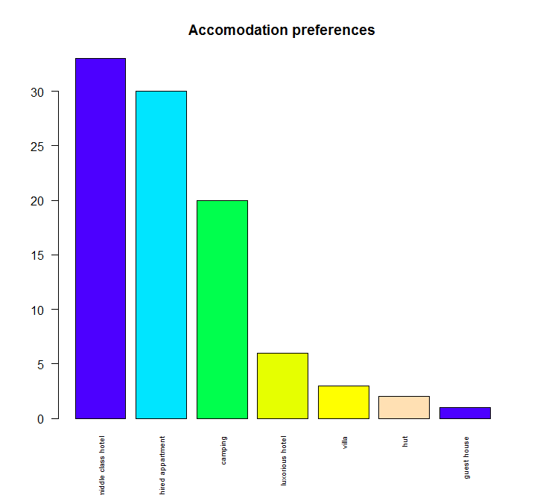

Slide 4
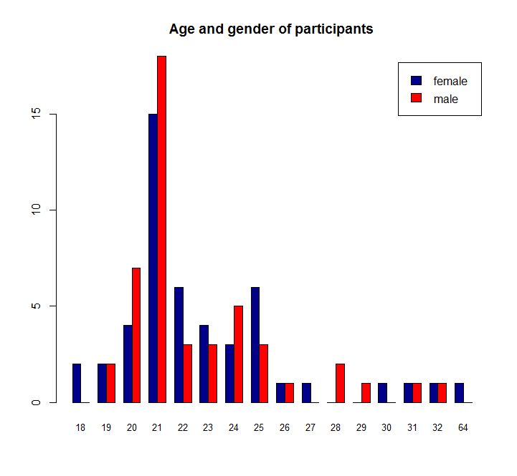

Slide 5
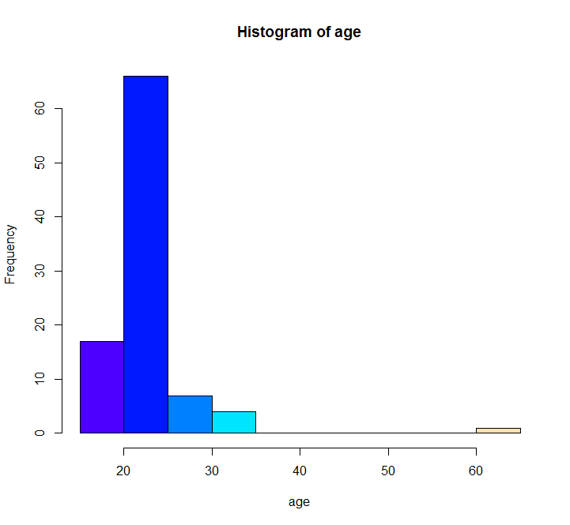

Slide 6
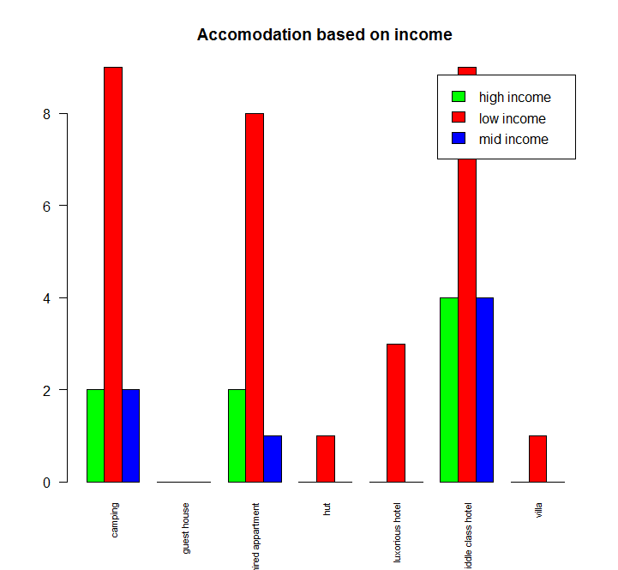

Slide 7
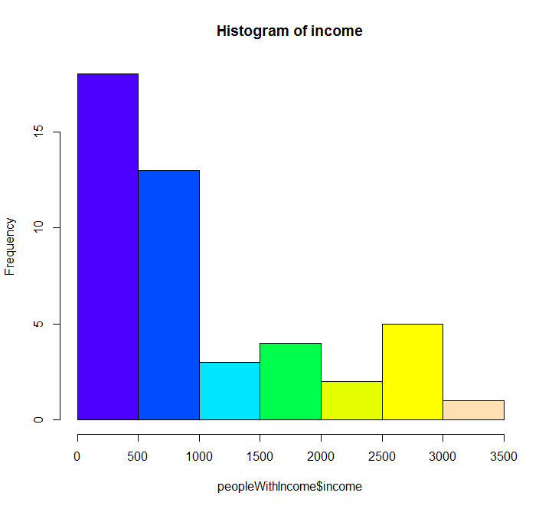

Slide 8
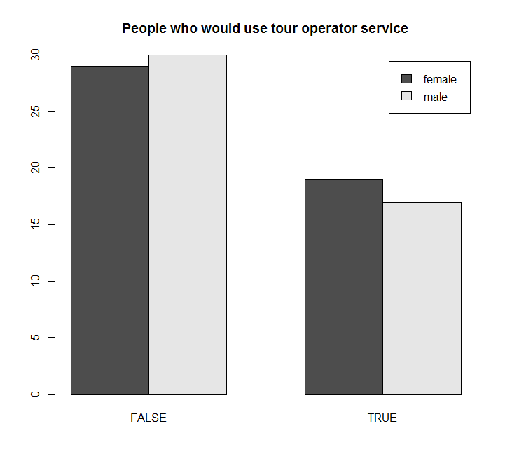

Slide 9
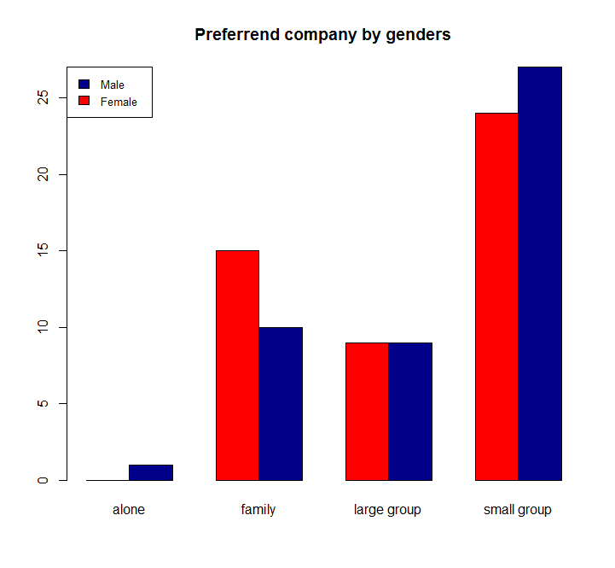

Slide 10
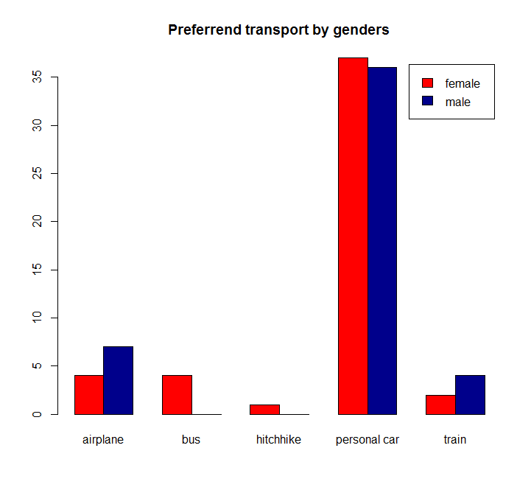

Slide 11
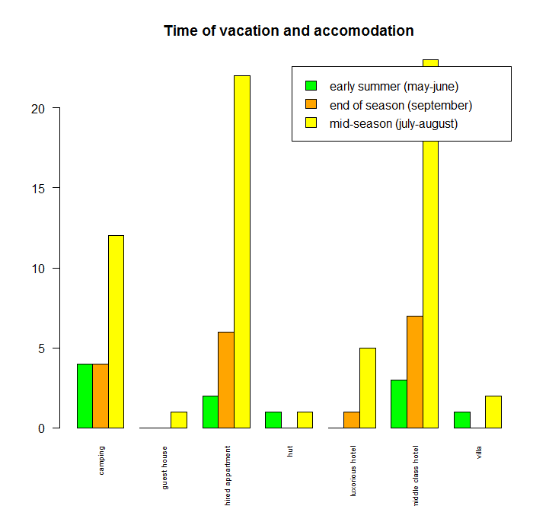

Slide 12
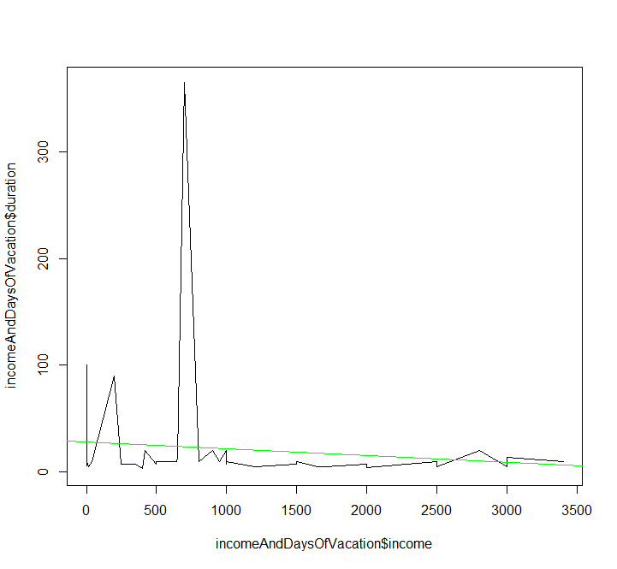

Slide 13
Изводи от хи-тестване
Доходите нямат отношение към възрастта (p-value = 0.5963) или предпочитана компания (p-value = 0.3603)
Изненадващо, тези които желаят по-дълга почивка, нямат предпочитание да носят със себе си повече багаж (p-value = 0.4627)
Жените предпочитат да носят повече багаж от мъжете (p-value = 0.002257)
Полът няма отношение към предпочитания транспорт (p-value = 0. 1655)

